Slide 1
FOTOSSÍNTESE
Definição: Processo global onde plantas, algas e procariotos usam diretamente a luz solar para sintetizar compostos orgânicos a partir de compostos inorgânicos.
CO₂ + 2H₂A luz (CH₂O) + 2A + H₂O
Aceptor e⁻ Doador e⁻ carboidrato Prod. oxid.
H₂A
CO₂ + 2H₂O luz (CH₂O) + O₂ + H₂O

Slide 2
A equação representa dois processos:
Oxidação da água para produzir oxigênio (reações de luz), precisa de energia solar;
Fixação de CO2 para fornecer açúcares (reações de escuro), não utiliza energia solar diretamente, mas indiretamente na forma de ATP e NADPH produzidos no decorrer das reações de luz;
Nos procariotos como as cianobactérias a fotossíntese ocorre em grânulos ligados à membrana plasmática;
Nos eucariotos como as plantas as algas verdes, o sítio de fotossíntese é o cloroplasto;

Slide 3
Dentro do cloroplasto há corpos chamados de grana, que consistem em pilhas de membrana achatadas chamadas discos tilacóides;
Os granas estão conectados por membranas chamadas lamelas integranais;
Os discos tilacóides são formados são formados pela dobra de uma terceira membrana dentro do cloroplasto. O dobramento da membrana tilacóide cria dois espaços no cloroplasto além do espaço entre as membranas.
O estroma fica dentro da membrana interna e fora da membrana tilacóide. Além do estroma, há um espaço tilacóide, nos próprios discos tiacóides;
A absorção de luz e a produção de oxigênio ocorrem nos discos tilacóides. As reações de escuro, nas quais o CO2 é fixado em carboidratos, ocorrem no estroma.

Slide 4
O principal evento da fotossíntese é a absorção de luz pela clorofila. Os estados de maior energia (estados excitados) da clorofila são úteis na fotossíntese por que a energia luminosa pode ser transmitida e convertida em energia química nas reações de luz;
Há dois tipos de clorofila, a e b;
Eucariotos: clorofila a e b;
Procariotos: clorofila a;
Os espectros de absorção das clorofilas a e b são ligeiramente diferentes. Ambos absorvem luz nas porções vermelha e azul do espectro visível (600 a 700 e 400 a 500, respectivamente) e a presença dos dois tipos de clorofila garante que mais comprimentos de onda do espectro visível sejam absorvidos.

Slide 5
Além da clorofila, diversos pigmentos acessórios absorvem luz e transferem a energia para as clorofilas;
As bacteriofilas, a forma molecular característica de organismos fotossintéticos que não produzem oxigênio, absorvem luz em comprimentos de onda mais longos;
A luz de comprimento de onda maior que 800nm faz parte da região infravermelha, e não da região visível do espectro;
O comprimento de onda absorvido tem uma função essencial na reação de luz da fotossíntese, por que a energia luminosa é inversamente relacionada ao comprimento de onda.

Slide 6
Todas as clorofilas são ligadas a proteínas, seja em complexos antenares seja em um dos dois tipos de fotossistemas (complexos proteicos ligados a membrana que executam as reações de luz);

Slide 7
Introdução
Autotróficos:
Reações onde fluxo de é está acoplado a síntese de ATP
Energia da luz solar ⇒ energia química (ATP e NADPH)
Transdução de energia
H₂O ⇒ fraco doador de é (≠de NADH)
Energia química ⇒ biomoléculas a partir de CO₂ e H₂O
Liberação de O₂ na atmosfera usado p/ heterótrofos
Heterótrofos:
Usam O₂
Degradar biomoléculas (FS) até CO₂ e H₂0
Produzindo ATP
Liberando CO₂ que será usado p/ autótrofos

Slide 8
Fotossíntese
Reações de claro (Tilacóides)
Reações de fixação de CO₂ (Estroma)
Ocorre nos cloroplastos de bactérias, algas e vegetais

Slide 10
Absorção da luz solar
Luz visível = 400-700 nm
Fóton = 1 quantum (quantidade de energia) de luz
Molécula (cromófora) absorve 1 fóton e se excita
Estado excitado é temporário ⇒ estado basal
Perda de energia de excitação p/:
Fluorescência
Separação de cargas (excitação de outras moléculas)
Pigmentos que absorvem luz (Cromóforos)
Clorofilas (a e b)
Anéis c/ Mg⁺² no centro e cauda fitol
C/ proteínas ⇒ Complexos de Colheita de Luz
Ficobilinas em bactérias
Pigmentos acessórios ⇒ carotenóides
Todos os pigmentos juntos formam Fotossistemas
Centro de reação fotoquímica e antenas

Slide 12
FASE LUMINOSA:
Pigmentos (Clorofilas, carotenóides);
Antenas (LHC);
Fotossistema I e II;
Citocromo b6f;
Plastoquinonas (QA e QB);
Plastocianina (PC).

Slide 14
1. Reações de Claro ou Fotofosforilação
- Ocorre nas membranas dos tilacóides do cloroplasto
- Fotosistemas catalisam fluxo de é da H₂O p/ NADP⁺
- Seguindo um Esquema Z (segundo E’º)
Fotossistema II
Centro de Reação fotoquímica P680
1. Excitação p/ luz solar (P680*)
Forte doador de é
2. P680 transfere é p/ Feofitina (P680⁺)
P680⁺ forte agente oxidante
Oxida H₂O ⇒ P680
3. Feofitina doa é p/ Plastoquinona(PQ) A, depois B
4. PQ_{B} c/ 2 é + H⁺_{estroma}⇒ Plastoquinol (PQ_{B}H₂)
5. PQ_{B}H₂ doa 2é p/ Complexo Citocromo b₆f
c/ saída de H⁺ p/ dentro do lumem
6. Complexo Citocromo b₆f doa é p/ Plastocianina
Carreador solúvel de 1 é
Doa é p/ Fotossistema I

Slide 16
Fotossistema I
Centro de Reação fotoquímica P700
1. Excitação p/ luz solar (P700*)
Forte doador de é
2. P700* transfere é p/ aceptor A_{o} (P700⁺)
P700⁺ forte agente oxidante
Oxida Plastocianina ⇒ P700
3. Aceptor A_{o} transfere é p/ Filoquinona A₁
4. A₁ transfere é p/ proteína Fe-S
5. Proteína Fe-S transfere é p/ Ferredoxina Fd
6. Fd doa é p/ ferredoxina:NADP⁺ oxidoredutase
formando NADPH c/ H⁺ do estroma

Slide 18
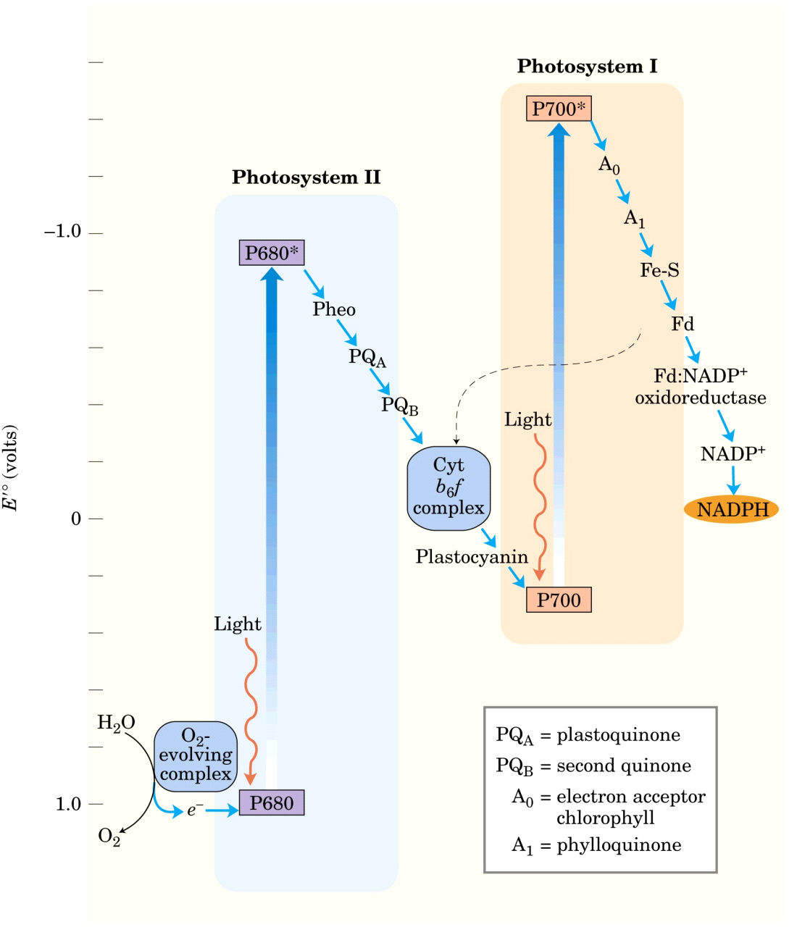

Slide 19
Transporte Cíclico de Eletrons
É possível que o transporte cíclico de elétrons no fotossistema I seja acoplado a produção de ATP. Nenhum NADPH é produzido nesse processo.
O fotossistema II não está envolvido e nenhum O2 é produzido.
A fotofosforilação cíclica ocorre quando há uma alta proporção NADPH/NADP⁺ na célula; assim não há NADP⁺ suficiente na célula para aceitar todos os elétrons gerados pela excitação da P700.

Slide 20
Os pigmentos acessórios que atuam no processo de obtenção de luz, têm posições específicas próximas Por especial de clorofilas.
A absorção de luz por esse par leva um de seus elétrons a um nível mais alto de energia e esse elétron passa para uma série de pigmentos acessórios.
O primeiro deles é a feofitina que estruturalmente semelhante a clorofila. O próximo aceptor de elétron é a menaquinona (QA), estruturalmente semelhante a coenzima Q. O aceptor final de elétrons , que também é levado a um estado de excitação é a própria coenzima Q (ubiquinona QB);
O elétron transferido para QB é substituído por outro doado por um citocromo, que adquire carga positiva no processo

Slide 21
O citocromo não está ligado a membrana e se difunde, levando consigo a sua carga positiva;
Essa situação é semelhante ao gradiente de prótons nas mitocôndrias, onde a existência desse gradiente é responsável pela fosforilação oxidativa.

Slide 22
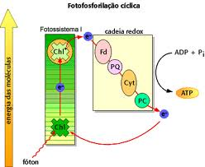
Fotofosforilação Cíclica

Slide 23
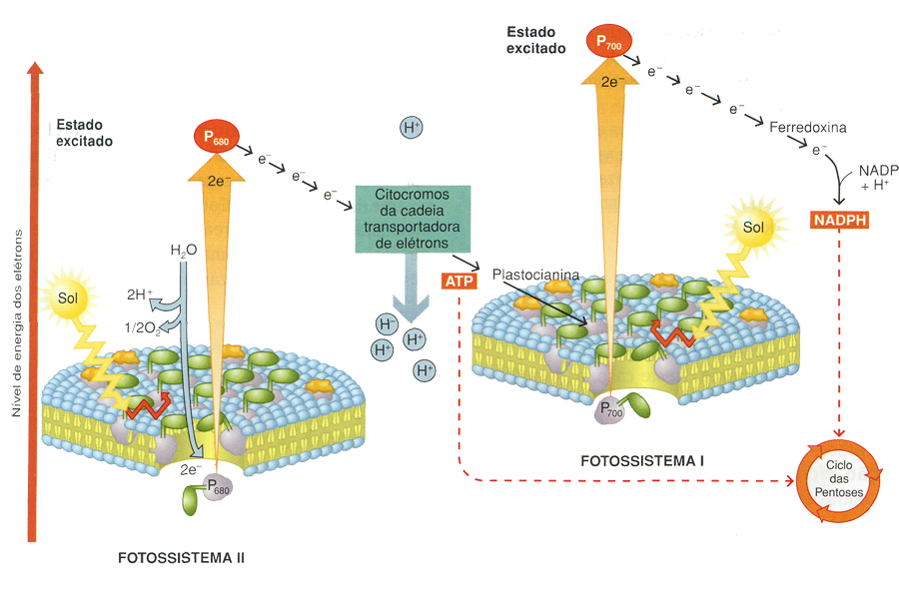
Fotofosforilação acíclica e Fotólise da água

Slide 24
Estroma
ATP
ADP + Pi
H⁺
NADPH
ATP
Sintase
H⁺
NADP⁺
Pheo
é
Flavo
Pt.
QA
PSII
PSI
QB
é
Cyt.
b6f
é
Chl
Chl
Chl*
PC
Chl
Chl*
é
Chl*
P680
P680
P680
P700
P700
P700
é
H
H
O
H⁺
H⁺
O
Lúmen

Slide 25
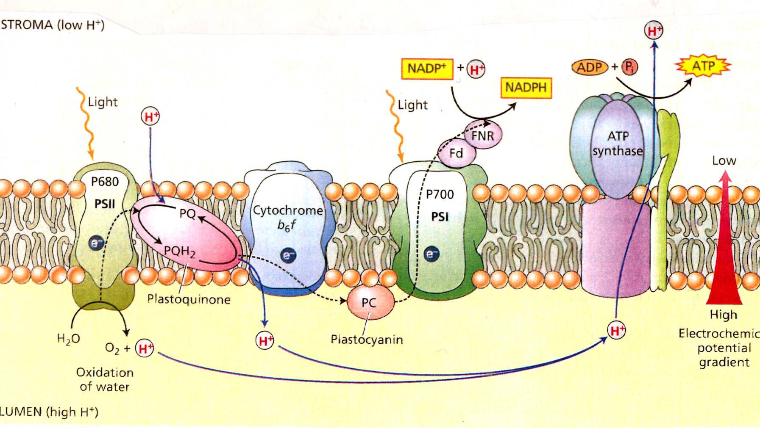
REAÇÕES LUMINOSAS

Slide 26
REAÇÕES LUMINOSAS
ATP
ADP + Pi
➢ Fotofosforilação cíclica
Estroma
ATP
Sintase
H⁺
é
Pheo
Flavo
Pt.
QA
PSII
PSI
QB
Cyt.
b6f
é
é
Chl
PC
Chl
Chl
P680
Chl*
P700
P700
P700
H⁺
H⁺
Lúmen

Slide 27
Como a fotossíntese produz ATP?
A oxidação da água libera H+ no espaço tilacóide. A transferência de elétrons dos fotossistemas II e I ajuda a criar o gradiente de prótons ao envolver plastoquinona e citocromos no processo.
O fotossistema I reduz NADP+ utilizando H+ no estroma para produzir NADPH, como resultado, o pH do espaço tilacóide é menor que o do estroma.
A síntese de ATP nos cloroplastos consiste em duas partes, CF1 e CF0; evidências mostram que os componentes da cadeia de elétrons nos cloroplastos são organizados de forma assimétrica na membrana tilaóide e isso permite a liberação de ATP e NADPH produzidos pela reação de luz no estroma, onde fornecem energia e força redutora para as reações de escuro.

Slide 29
Estrutura da Enzima ATP Sintase
- Complexo de multisubunidades
- Atravessa a membrana interna
- Domínios:
CF_{o}
- Proteína integral
- Subunidades ab₂c₉₋₁₂ , onde as c formam os canais para transporte de H⁺.
- Subunidades c formam canal de H⁺
CF₁
- Proteína periférica
- 5 polipeptídeos (α₃β₃γδε)
- Situada no estroma do cloroplasto
- Ancorada na CF_{o} pela subunidade γ.
Reação:
ADP + Pi + nH⁺_{p} → ATP + H₂0 + nH⁺_{n}
- ΔG liberada pela difusão de H⁺ :
- A favor do gradiente eletroquímico
- Através da CF_{o}
- Induz a mudança de conformação da CF₁
- Liberando ATP

Slide 32
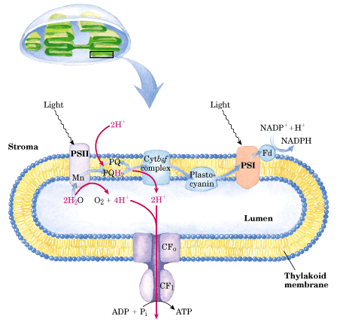

Slide 33
Fotossíntese Anaeróbia e Fotossíntese Aeróbia
A fotossíntese anaeróbia não é tão eficiente quanto ao oxigênio, mas a versão anaeróbia do processo parece ser uma etapa evolutiva. A fotossíntese anaeróbia é um meio de o organismo utilizar energia solar para obter alimento e energia.
Embora seja eficiente para a produção de ATP, sua eficiência para a fixação de carbono é inferior à fotossíntese aeróbia.
Nas plantas verdes, algas verdes e cianobactérias, os doadores e os aceptores de hidrogênio são a H2O e o CO2, respectivamente, tendo o oxigênio como produto.
Outros organismos como, como as bactérias, realizam a fotossíntese com outro doador de hidrogênio que não é a água.

Slide 34
Alguns doadores possíveis incluem o H2S, o H2S2O3 e o ácido succínico;
CO2 + 2H2S → (CH2O) + 2S + H2O
Também é possível que o aceptor de hidrogênio seja o NO⁻2 ou o NO⁻3 e nesses casos teremos NH3 com produto;

Slide 35
Ciclo de Calvin e fixação de CO₂
plantas C₃

Slide 36
Fixação do Carbono
A fixação do dióxido de carbono ocorre no estroma. A equação geral é:
6CO2 + 12 NADPH + 18 ATP → C6H12O6 + 12 NADP+ + 18ADP + 18 Pi
A primeira reação do ciclo de Calvin é a condensação da ribulose-1,5-bifosfato com o dióxido de carbono para formar um intermediário de seis carbonos, que, quebra-se para fornecer 12 moléculas de 3-fosfoglicerato. Dessas, duas moléculas de 3-fosfoglicerto reagem entre si produzindo a glicose.
As dez moléculas restantes de 3-fosfoglicerato são utilizadas para regenerar as seis moléculas de ribulose-1,5-bifosfato que rapidamente se hidrolisa para fornecer duas moléculas de 3-fosfoglicerato. A reação é catalisada pela enzima 1,5-bifosfato carboxilase/oxigenase (rubisco).

Slide 37
Essa enzima está localizada na face da membrana tilacóide virada para o estroma e provavelmente é uma das proteínas mais abundantes da natureza, pois é responsável por 15% do total de proteína nos cloroplastos.

Slide 38
REAÇÕES DE CARBOXILAÇÃO
➢ Chamado de Ciclo de Calvin
➢ Síntese de glicose a partir da redução de CO₂
➢ Consumo de NADPH e ATP, produzidos tanto na fase “clara” quanto em reações de oxidação de compostos orgânicos

Slide 39
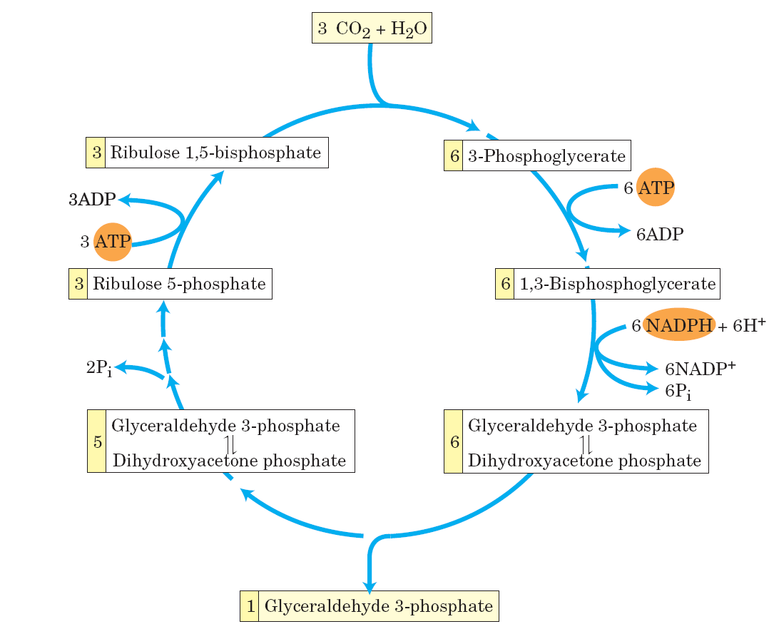
REAÇÕES DE CARBOXILAÇÃO

Slide 40
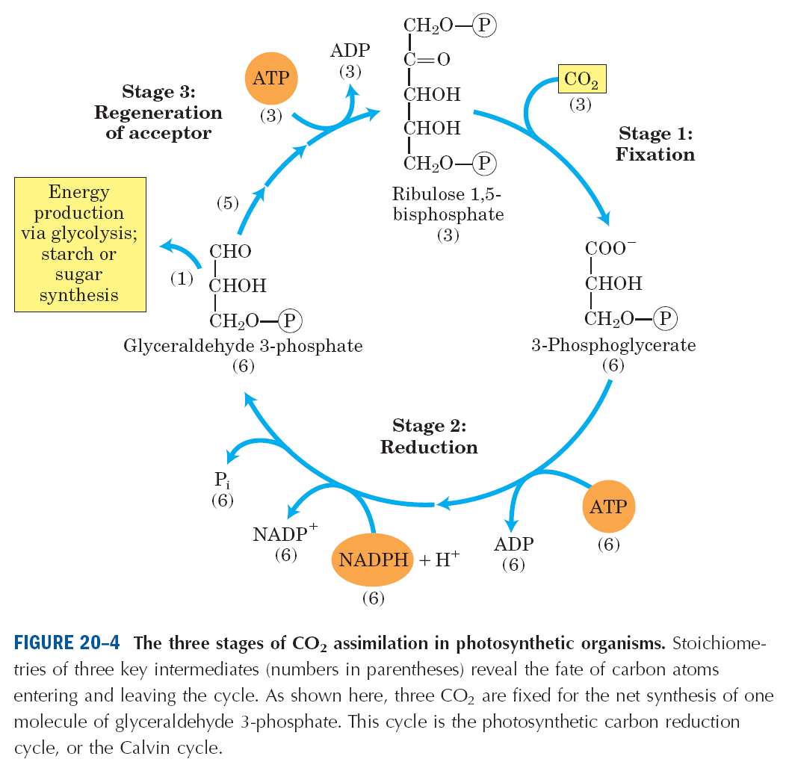
REAÇÕES DE CARBOXILAÇÃO
➢ Destaque para a 1ª reação
 Rubisco
 Incorporação de 1 C a
um substrato de 5 C
➢ Regeneração de ribulose
1,5-bisfosfato (5 C) ao
final do ciclo

Slide 41
REAÇÕES DE CARBOXILAÇÃO
➢ Produção de 1 molécula de glicose (6 C) requer:
 6 moléculas de 5 C
 6 moléculas de CO₂
 18 ATP + 12 NADPH
➢ Equação geral do ciclo:
6 CO₂ + 11 H₂O + 18 ATP + 12 NADPH →
1 glicose 6-fosfato + 18 ADP + 18 Pi + 12 NADP⁺

Slide 42
2. Reações de Assimilação de Carbono ou Ciclo de Calvin
- Localizado no estroma do cloroplasto
- Ocorre em 3 fases:
Condensação
3 moléculas CO₂ e 3 mol Ribulose 1,5 bifosfato
Enzima Ribulose 1,5 bifosfato Carboxilase (RUBISCO)
Forma 6 moléculas de 3-fosfoglicerato
Redução (2 etapas)
6 moléculas de 3-fosfoglicerato
Enzimas:
3-Fosfoglicerato quinase
Gliceraldeído 3-P desidrogenase
Forma 6 moléculas de Gliceraldeído 3-P
Utiliza energia de ATP e NADPH
1 mol de Gliceraldeído 3-P é usado no metabolismo
Regeneração (8 etapas)
5 (das 6) moléculas de Gliceraldeído 3-P Enzimas:
Transaldolase
Transcetolase
Frutose 1,6 Bifosfatase
Sedoheptulose 1,7 Bifosfatase
Forma 3 moléculas Ribulose 1,5 bifosfato
Utiliza energia de ATP

Slide 43
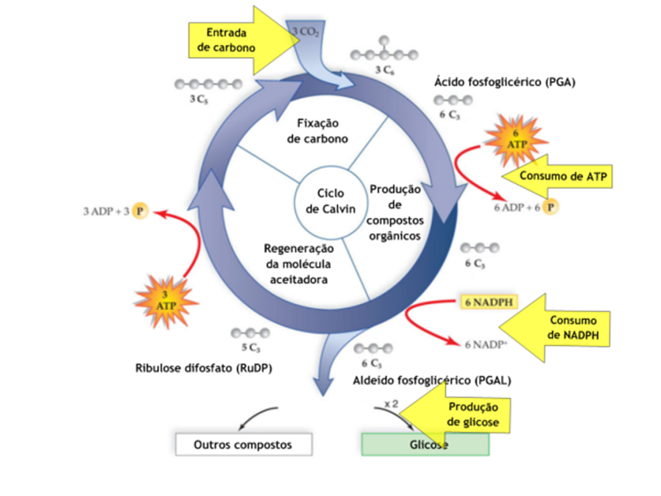
Fase Escura : Ciclo de Calvin- Benson

Slide 46
Fotorrespiração

Slide 47
A fotorrespiração é uma via de compensação que resgata parte do carbono perdido em razão da atividade oxigenásica da rubisco.
A fotorrespiração é essencial para as plantas embora tenha um custo com a perda de ATP e da força redutora;
O principal substrato oxidado na fotorrespiração é o glicolato; o produto da reação de oxidação que ocorre nos peroxissomos de células foliares. O glicolato aparece, por fim, da degradação oxidativa da ribulose 1,5-bifosfato;
A enzima que catalisa a reação é a ribulose 1,5-bifosfato carboxilase/oxigenase, agindo como uma oxigenase;

Slide 48
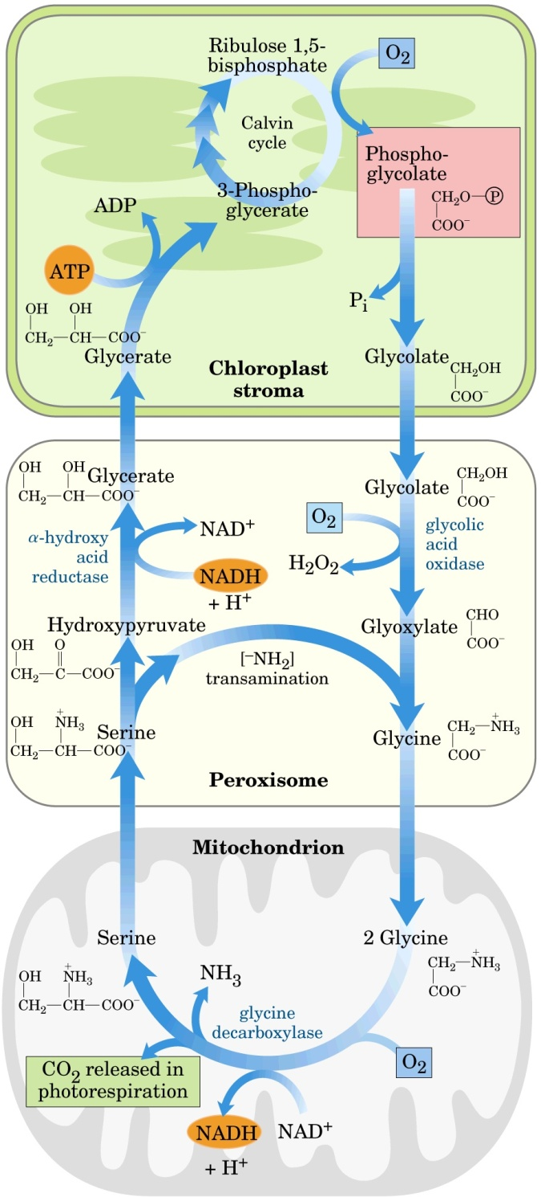

Slide 49
Variações de mecanismos de fixação de CO₂
em plantas C₄

Slide 50
Em plantas tropicais, há uma via C4 que recebeu esse nome por envolver compostos com quatro carbonos (via Hatch-Slack). Seu funcionamento leva a via C3 do ciclo de Calvin. O melho é um exemplo importante de uma planta C4.
Quando o Co2 entra na folha reage primeiro com o fosfenolpiruvto para produzir oxalacetato e Pi nas células mesófilas da folha. O oxalacetato é reduzido a malato com a oxidação concomitante do NADPH. O malato é então transportado para a bainha de feixe vascular;
Na bainha o malato é descarboxilado para fornecer piruvato e CO2. O CO2 reage com a ribulose 1,5-bifosfato para entrar no ciclo de Calvin.

